Slide 1
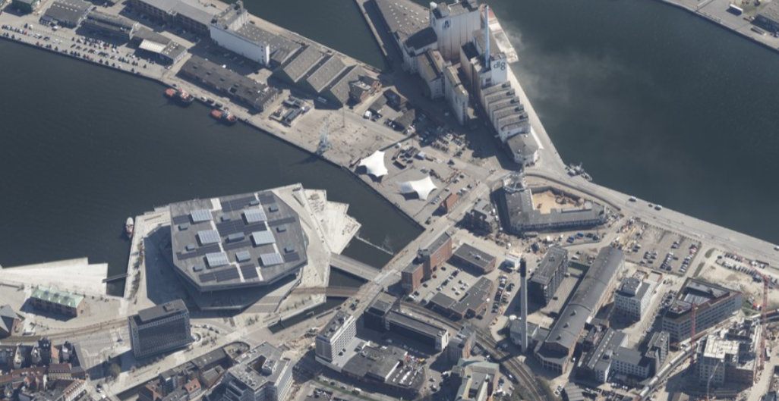
Transformation Aarhus Havn
ERIK

Slide 2
Indhold
Opgaven
Eksisterende tegninger
Moodboards eksteriør + interiør
Beskrivelse
Håndskitser
Praktikant#ERIK

Slide 3
1
Opgaven Transformation Aarhus Havn
Praktikant#ERIK

Slide 4
Opgaven Transformation Aarhus Havn
Transformation af eksisterende havnebygning på Aarhus Havn
Oplev stedet med friske øjne, tag gode fotos og noter dine indtryk (STEDSANALYSE)
Følgende krav til transformationen:
Stedet: Hvad synes I umiddelbart om stedet? Hvilke følelser får I af at være her? Virker det afgrænset eller uafgrænset? Forsømt, stort eller småt, nøgent idyllisk, naturligt, stenet? Hvordan vil det opleves om natten i forhold til om dagen? Hvordan vil det opfattes om vinteren og om sommeren? Kan man se, hvordan stedet har set ud oprindeligt? Hvilke positive og negative sider har stedet fra naturens side? Hvilke oprindelige elementer er bevaret? Har stedet som udgangspunkt personlighed eller charme?
- Bygningen skal transformeres til et nyt formål. Du/I bestemmer hvilken funktion bygningen skal have.
- Ca. 60 % af den eksisterende facade skal besvares, men der må gerne ændres i åbninger, vinduesstørrelser, dørplaceringer, tilføjes karnapper etc.
Arkitektur og natur: Hvilke elementer er tilføjet stedet? Hvilke materialer er der brugt? Er der natur eller grønne elementer? Hvordan ser stedets arkitektur ud? Hænger sted og arkitektur naturligt sammen? Hvordan ville en transformation af den tilbygning, som I skal arbejde med ændre stedet?
- Den gamle bygning skal kunne ses i det nye design, men samtidig er det vigtigt at man kan se hvad der er nyt.
Mennesket: Hvem bruger stedet? Hvilke typer mennesker kommer her? Er det et offentligt eller privat sted?
Bevægelse: Hvordan kommer man til stedet? Er der mange veje, der fører dertil, og kan man benytte forskellige transportmidler? Hvordan er bevægelsen på stedet? Sidder brugerne ned, bevæger de sig rundt på stedet, eller bruges stedet mest som gennemgang til noget andet? Er brugerne fodgængere, cyklister, bilister?
Aktivitet: Hvilke typer aktiviteter opfordrer stedet til – sport, afslapning, leg, hygge, læring? Hvad havde arkitekter/ejer tænkt sig med stedet? Hvordan er det blevet brugt i tidsrummet op til i dag? Kunne I selv forestille jer at bruge stedet – og i så fald til hvad?
Visioner: Hvordan kunne stedet og bygningerne renoveres og transformeres – til hvad og for hvem?
Praktikant#ERIK

Slide 5
Opgaven Transformation Aarhus Havn
Transformation af eksisterende havnebygning på Aarhus Havn
Transformationen skal gennemføres med respekt for genius loci. Bæredygtighed skal tænkes med, og du skal inddrage enten substraktion eller addition.
Opgaven
Der skal findes en ny funktion til den eksiste-rende bygning.
Lav et moodboard der visualiserer din/jeres vision for transformation af bygningen, både for eksteriøret og interiør.
Brug billeder fra nettet, f.esk. pinterest.
Beskriv i tekst din/jeres vision af trans-formationen.
Teksten skal minimum indeholde:
Start med håndskitser på papir/mani-fold.
Tegn planprincipper uden målforhold
Funktion: ikke til privat brug, men åben for flere brugere og/eller lokalområdet til en nærmere defineret form og aktivitet og liv.
En liste over hvilke rum der skal være i huset
Hvad skal bygningen transformeres til?
Hvilke rum er der i bygningen. Særlige features: dobbelthøjt, ovenlys, mange farver, stort vindue mod havnebassinet etc.
Dine/jeres tanker om byrummet omkring, sammenhæng mellem bygningen og stedet
Nye materialer: f.eks. træ, stål, glas, beton, mursten.
Hvordan rummene skal hænge sammen i bygningen
Hvad skal ligge på etagerne
Hvordan kommer man til bygningen, hvor går man ind
Hvordan kommer man fra en etage til den næste etc.
Sæt billederne ind i Power Point og beskriv med få ord, hvad du/I godt kan lide ved billederne.
Form: Fri, men med respekt for genius loci forstået som natur og bygninger i umiddelbar nærhed.
Ca. 60 % af den eksisterende facade skal besvares, men der må gerne ændres i åbninger, vinduesstørrelser, dørplaceringer, tilføjes karnapper etc.
Scan skitserne og sæt dem ind i Power Point.
Den gamle bygning skal kunne ses i det nye design, men samtidig er det vigtigt at man kan se hvad der er nyt.
Praktikant#ERIK

Slide 6
2
Aarhus Havn
Tegninger på bygning
Før-billeder
Praktikant#ERIK

Slide 7
Eksisterende tegninger Aarhus tegningsarkiv
Praktikant#ERIK

Slide 8
3
Moodboards
Eksteriør + interiør
Praktikant#ERIK

Slide 9
Moodboard Eksteriør
Beskriv
Beskriv
Beskriv
Beskriv
Beskriv
Beskriv
Beskriv
Beskriv
Beskriv
Beskriv
Beskriv
Beskriv
Praktikant#ERIK

Slide 10
Moodboard Interiør
Beskriv
Beskriv
Beskriv
Beskriv
Beskriv
Beskriv
Beskriv
Beskriv
Beskriv
Beskriv
Beskriv
Beskriv
Praktikant#ERIK

Slide 11
4
Beskrivelse Vision
Praktikant#ERIK

Slide 12
Beskrivelse Vision
Underrubrik- Enimagni tatus, omnisque pos sam res magnis dolo dolorro et facit, ut aut volut et pern atio te eium vel mod eumque nobis dolluptas quat veritem cum fuga. Om-nisque pos sam res ut verati re volorep taspel iuntium.
Mellemrubrik
Enimagni tatus, omnisque pos sam res magnis dolo dolorro et facit, ut aut volut et pernatio te eium vel mod eumque nobis dolluptas quat veritem cum fuga. Ut verati re volorep taspel iuntium modisi ut es evenis assus qui odis nis faccumquunt eum vollenient, occabori ut enis re dolesecae. Qui voluptam, sit quis molestium volendit, qui coria autem est, estiatures ut as eatempos dis quis int volent.
Brødtekst- Odita denis imporum ratecus deruptatum ipiendem aute pa amusandam, etur. Ignatis rehendam qui ania sin et ad quide expedit iberae. Uci-am none dis que porio culpade. Eturem doluptiae reprovidi debit et la coreperum fugit, ut ut re cum sequist oribus, quam eum rentibusam de sitatent magnita
Brødtekst- Odita denis imporum ratecus deruptatum ipiendem aute pa amusandam, etur. Ignatis rehendam qui ania sin et ad quide expedit iberae. Uci-am none dis que porio culpade. Eturem doluptiae reprovidi debit et la coreperum fugit, ut ut re cum sequist oribus, quam eum rentibusam de sitatent magnita
Brødtekst- Odita denis imporum ratecus deruptatum ipiendem aute pa amusandam, etur. Ignatis rehendam qui ania sin et ad quide expedit iberae. Uci-am none dis que porio culpade. Eturem doluptiae reprovidi debit et la coreperum fugit, ut ut re cum sequist oribus, quam eum rentibusam de sitatent magnita
Enimagni tatus, omnisque pos sam res magnis dolo dolorro et facit, ut aut volut et pernatio te eium vel mod eumque nobis dolluptas quat veritem cum fuga. Ut verati re volorep taspel iuntium modisi ut es evenis assus qui odis nis faccumquunt eum vollenient, occabori ut enis re dolesecae. Qui voluptam, sit quis molestium volendit, qui coria autem est, estiatures ut as eatempos dis quis int volent.
Mellemrubrik
Enimagni tatus, omnisque pos sam res magnis dolo dolorro et facit, ut aut volut et pernatio te eium vel mod eumque nobis dolluptas quat veritem cum fuga. Ut verati re volorep taspel iuntium modisi ut es evenis assus qui odis nis faccumquunt eum vollenient, occabori ut enis re dolesecae. Qui voluptam, sit quis molestium volendit, qui coria autem est, estiatures ut as eatempos dis quis int volent.
Enimagni tatus, omnisque pos sam res magnis dolo dolorro et facit, ut aut volut et pernatio te eium vel mod eumque nobis dolluptas quat veritem cum fuga. Ut verati re volorep taspel iuntium modisi ut es evenis assus qui odis nis faccumquunt eum vollenient, occabori ut enis re dolesecae. Qui voluptam, sit quis molestium volendit, qui coria autem est, estiatures ut as eatempos dis quis int volent.
Ad quid molores tibusaeperum reprem aut quistio restium volorum harum, quam sim et quunt latenim voles miligen-dant ent. Tatat que voluptat vid qui con pore perferf erferia nducim restrum re, odi qui simusam, odita denis imporum ratecus deruptatum ipiendem aute pa amusandam, etur. Ignatis rehendam
qui ania sin et ad quide expedit iberae. Uciam none dis que porio culpade debis ma pores quo occusam quo videmqui doluptatur maio quis vitas in nim facim facea sam es minum ratint.
Mellemrubrik
Ad quid molores tibusaeperum reprem aut quistio restium volorum harum, quam sim et quunt latenim voles miligen-dant ent. Tatat que voluptat vid qui con pore perferf erferia nducim restrum re, odi qui simusam, odita denis imporum ratecus deruptatum ipiendem aute pa amusandam, etur. Ignatis rehendam
qui ania sin et ad quide expedit iberae. Uciam none dis que porio culpade debis ma pores quo occusam quo videmqui doluptatur maio quis vitas in nim facim facea sam es minum ratint.
Ad quid molores tibusaeperum reprem aut quistio restium volorum harum, quam sim et quunt latenim voles miligen-dant ent. Tatat que voluptat vid qui con pore perferf erferia nducim restrum re, odi qui simusam, odita denis imporum ratecus deruptatum ipiendem aute pa amusandam, etur. Ignatis rehendam
qui ania sin et ad quide expedit iberae. Uciam none dis que porio culpade debis ma pores quo occusam quo videmqui doluptatur maio quis vitas in nim facim facea sam es minum ratint.
Mellemrubrik
Ad quid molores tibusaeperum reprem aut quistio restium volorum harum, quam sim et quunt latenim voles miligen-dant ent. Tatat que voluptat vid qui con pore perferf erferia nducim restrum re, odi qui simusam, odita denis imporum ratecus deruptatum ipiendem aute pa amusandam, etur. Ignatis rehendam
qui ania sin et ad quide expedit iberae. Uciam none dis que porio culpade debis ma pores quo occusam quo videmqui doluptatur maio quis vitas in nim facim facea sam es minum ratint.
Imus cus venia et ut landa dolupta quiaeperem nonsequi optin ellaboreri dolupta consed etur, nulles quis ab ium evelignisci velecte ssequi niant quat era volore, volorepe deserup tatustia quam, ommo que dolectur.
Imus cus venia et ut landa dolupta quiaeperem nonsequi optin ellaboreri dolupta consed etur, nulles quis ab ium evelignisci velecte ssequi niant quat era volore, volorepe deserup tatustia quam, ommo que dolectur.
Imus cus venia et ut landa dolupta quiaeperem nonsequi optin ellaboreri dolupta consed etur, nulles quis ab ium evelignisci velecte ssequi niant quat era volore, volorepe deserup tatustia quam, ommo que dolectur.
Imus cus venia et ut landa dolupta quiaeperem nonsequi optin ellaboreri dolupta consed etur, nulles quis ab ium evelignisci velecte ssequi niant quat era volore, volorepe deserup tatustia quam, ommo que dolectur.
Praktikant#ERIK

Slide 13
Praktikant#ERIK

Slide 14
5
Håndskitser
Praktikant#ERIK

Slide 15
Håndskitser Transformation
xxxxx
xxxxx
Praktikant#ERIK

Slide 16
At tegne til liv
Vi skaber rum for kultur, der skaber rum for mennesker, der skaber rum for hinanden.

